Slide 1

JobTaylor
Una aplicación web que adapta tu CV a cada oferta de empleo usando inteligencia artificial — sin inventar experiencia, sin comprometer tu autenticidad.

Slide 2


El problema que resuelve
El reto de la búsqueda de empleo moderna
Cada oferta es diferente. Adaptar el CV manualmente para cada una es tedioso, propenso a errores y consume horas valiosas. Las herramientas de IA existentes a menudo inventan experiencia, generando CVs que no reflejan la realidad del candidato.
JobTaylor reescribe y reordena tu CV real — nunca fabrica lo que no tienes.

Slide 3
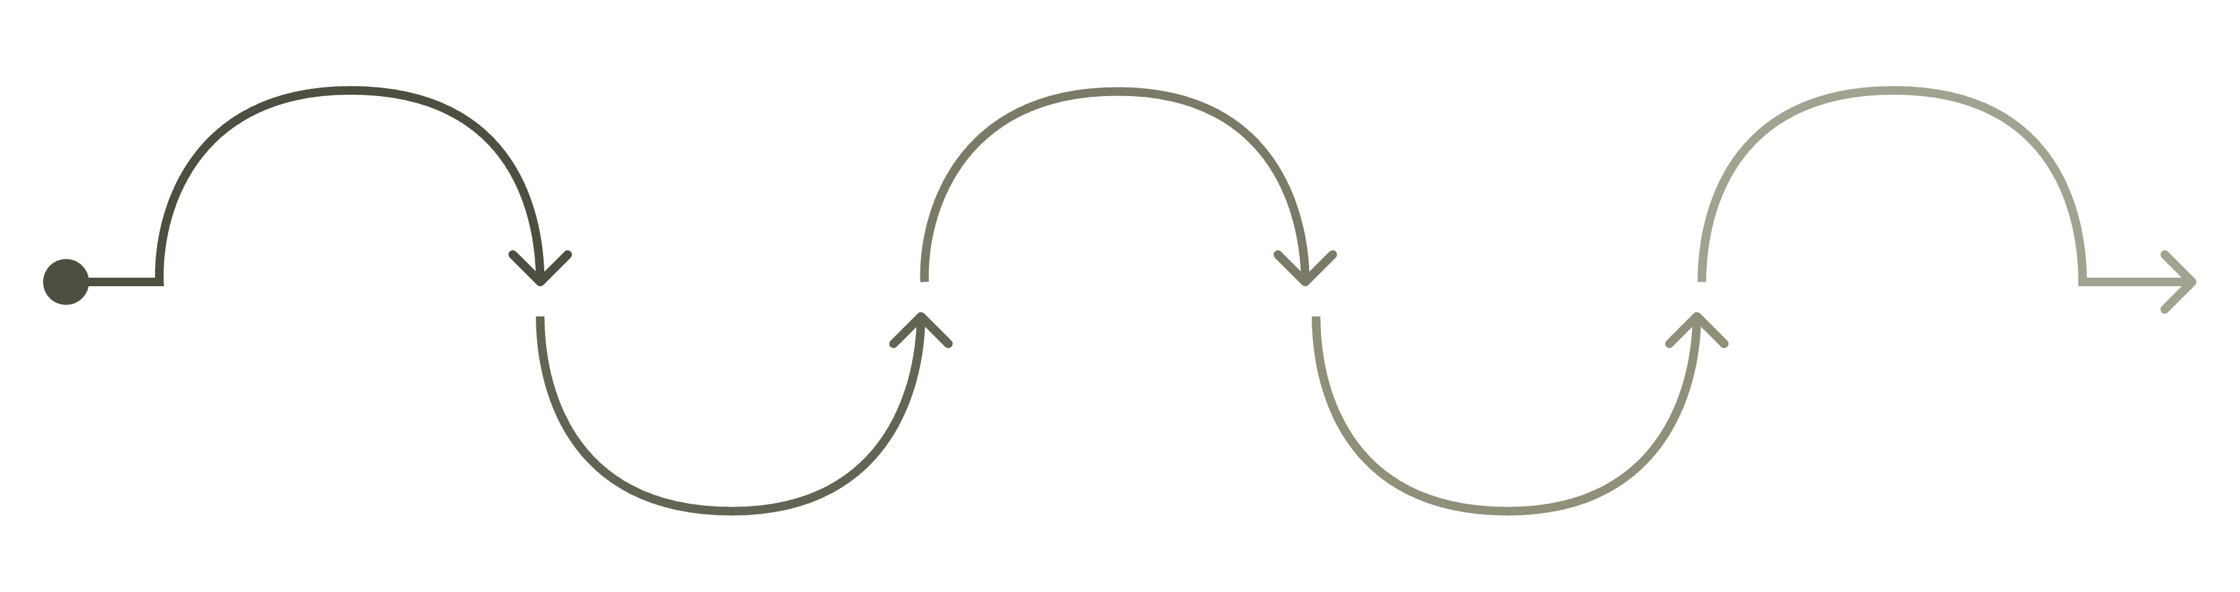
Flujo principal de la aplicación
Crear CV Base
Buscar Ofertas
Lanzar Tailoring
Descargar CV
Historial
Registrar experiencia real
Consultar ofertas reales (Adzuna)
Exportar en PDF o DOCX
Revisar CVs generados
Personalizar con IA asistente
El flujo está diseñado para ser lineal y sin fricción. El usuario tiene el control en cada paso, y la IA actúa como asistente — nunca como autor.

Slide 4
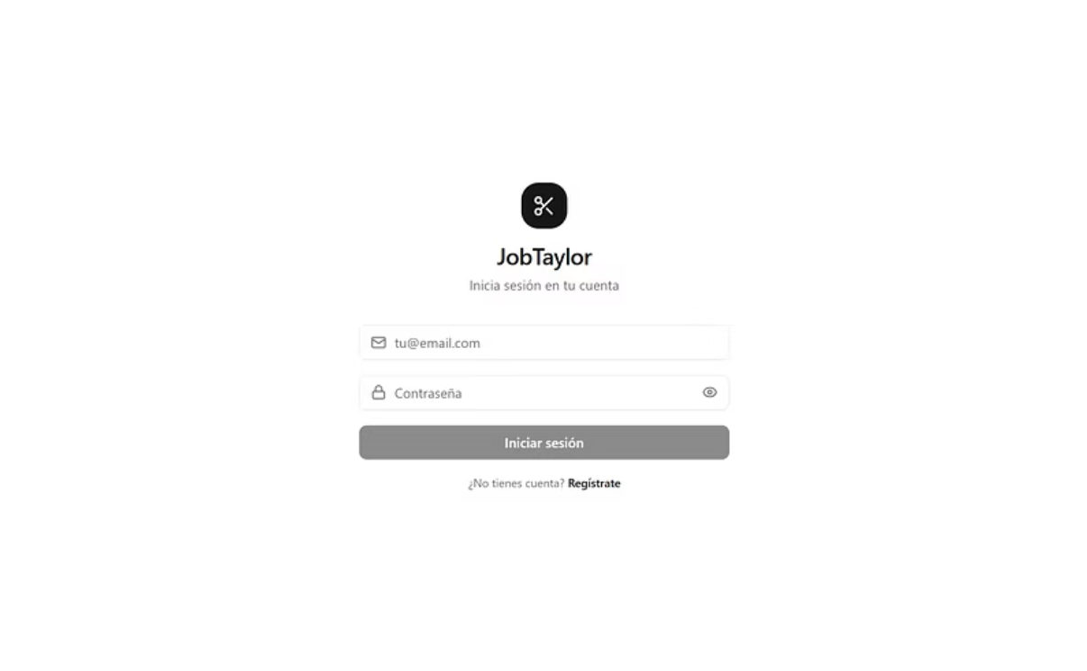
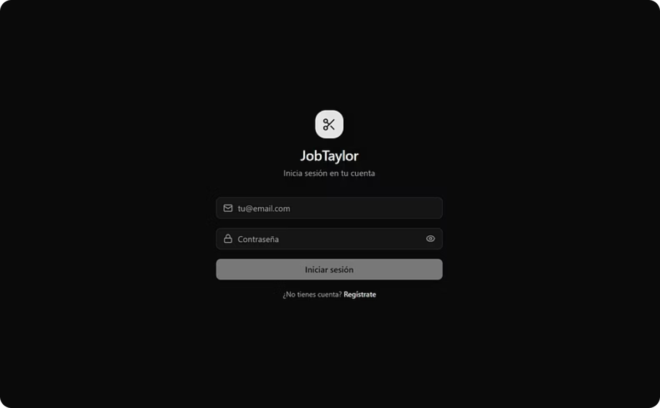
INTERFAZ DE USUARIO
Pantallas principales
Modo Claro
Modo Oscuro
Interfaz limpia y accesible para el inicio de sesión.
Soporte completo de tema oscuro con persistencia de preferencia.

Slide 5
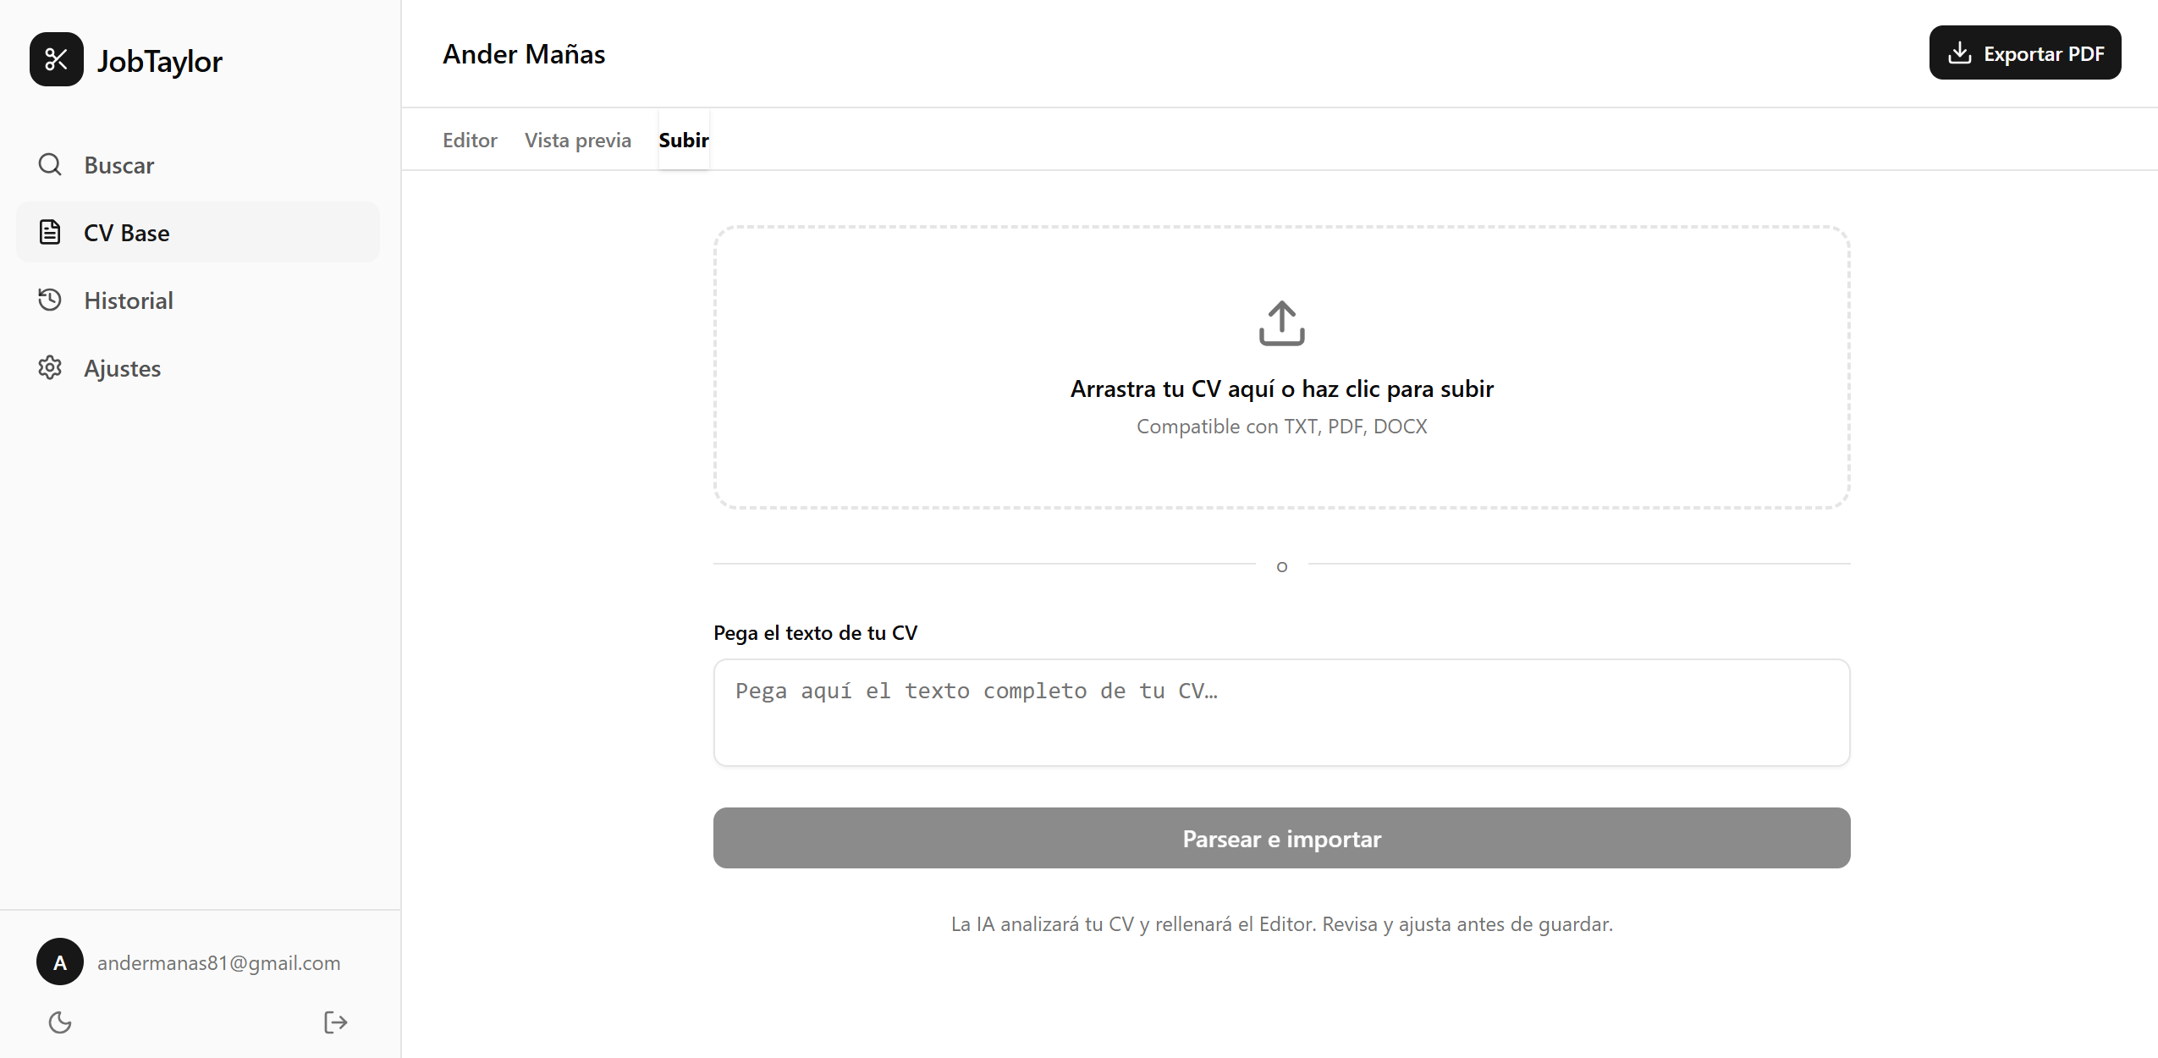
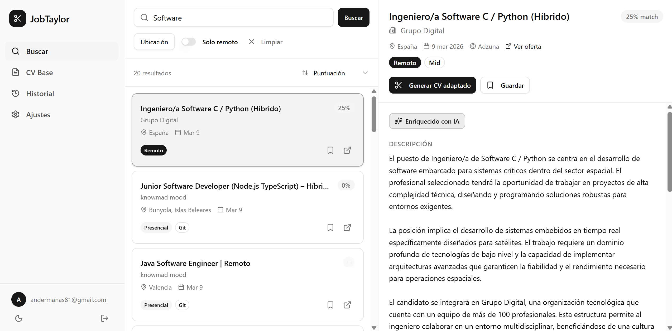
CV BASE Y BÚSQUEDA
Gestión del CV y búsqueda de ofertas
Importar CV Base
Búsqueda de Ofertas Reales
Sube tu CV en PDF, DOCX o texto plano. El proxy analiza el contenido con Gemini e infiere la estructura JSON automáticamente.
Búsqueda real via Adzuna API con filtros por palabras clave, modalidad remota y ubicación. Infinite scroll con paginación automática. Enriquecimiento de ofertas con Tavily + Gemini.

Slide 6
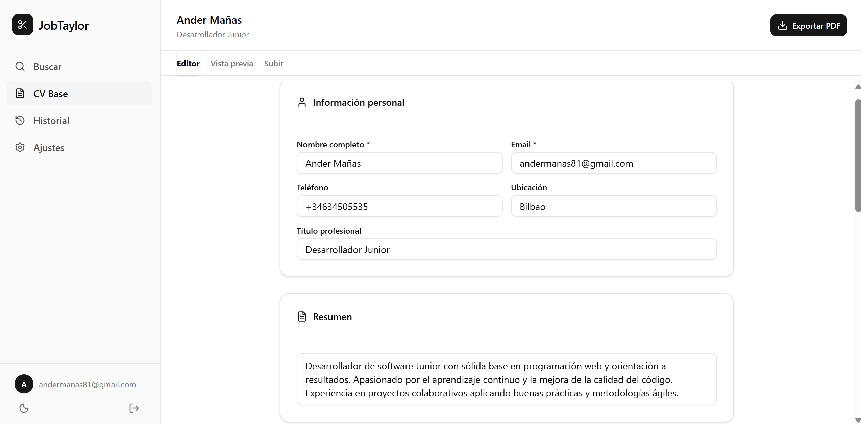
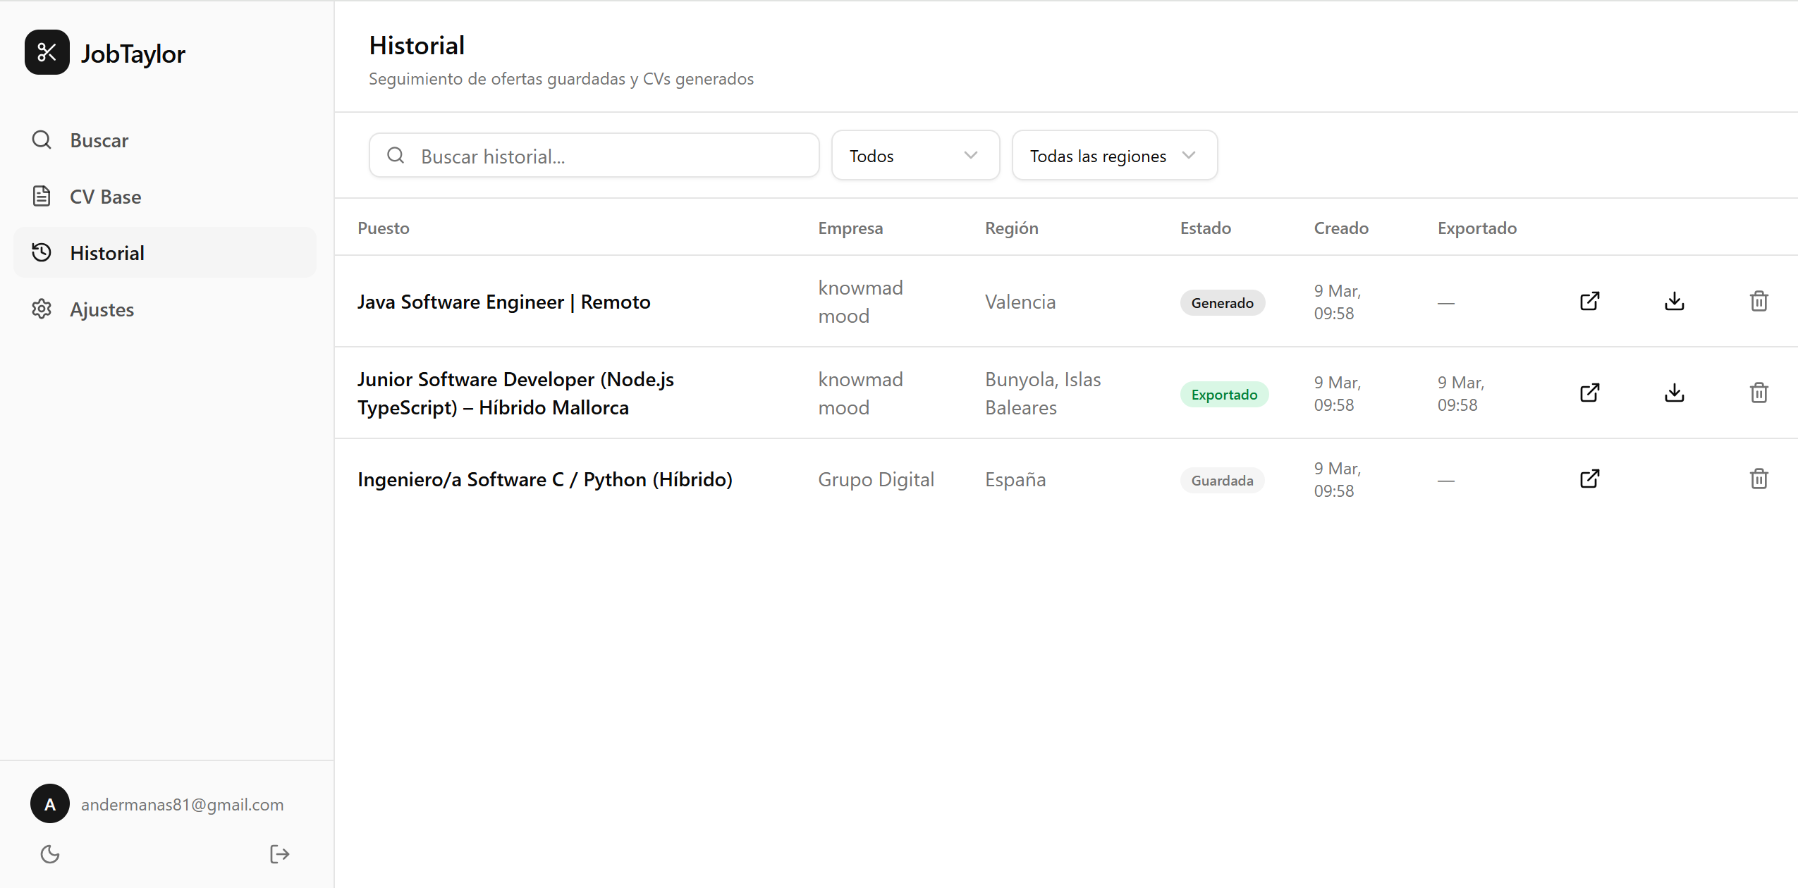
CV EDITOR E HISTORIAL
Edición, vista previa e historial
Editor Estructurado
Historial de CVs
Edición completa del CV: experiencia, educación, skills, idiomas y enlaces. Vista previa en tiempo real.
Seguimiento de todos los CVs generados con estados (guardado, generando, en cola, exportado) y filtros avanzados.

Slide 7

El motor de Tailoring con IA
Reescritura inteligente
La IA recibe el CV en JSON y la descripción de la oferta. Reordena y reescribe para maximizar la relevancia percibida.
Guardrails estrictos
Nunca inventa experiencia, títulos, fechas ni certificaciones. Si existe un gap, lo señala — no lo oculta.
Cola de generación global
Se pueden encolar múltiples tailorings simultáneos. Procesamiento asincrónico con soporte para múltiples solicitudes en paralelo.

Slide 8
Stack tecnológico
Frontend
Backend & Auth
React 19 + TypeScript + Vite
Supabase (Auth + PostgreSQL + RLS)
Tailwind CSS v4 · shadcn/ui · Radix UI · React Router v7
Express proxy para Gemini y Tavily
IA & Exportación
Calidad
Google Gemini (gemini-3.1-flash-lite-preview) · Tavily API · Adzuna API
Vitest + Testing Library · Playwright E2E
ESLint · Prettier · Husky pre-commit/pre-push
jsPDF · docx — generación 100% client-side

Slide 9
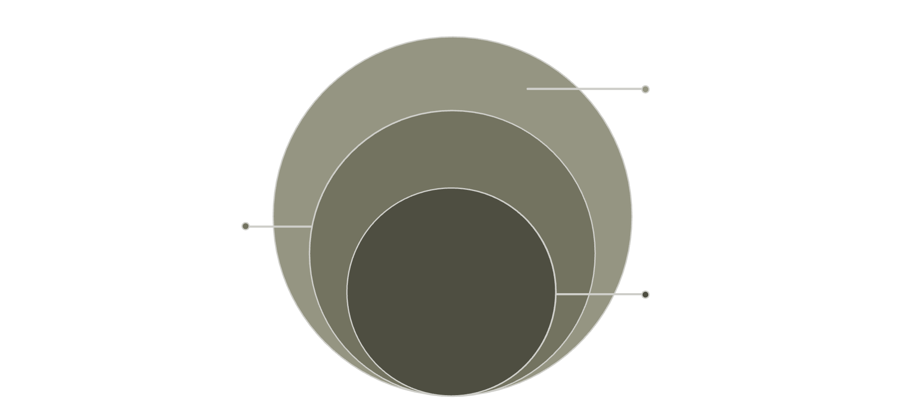
Arquitectura: Clean Architecture con Ports & Adapters
Capa de Infraestructura
Adaptadores: Supabase, Gemini, Tavily, Adzuna
Principios de diseño
Capa de Aplicación
Cada feature sigue la estructura domain / application / ui. La capa de dominio es completamente agnóstica: sin React, sin Supabase, sin librerías externas.
Casos de uso que orquestan el dominio
Núcleo: Dominio
Lógica pura e independiente
Independencia total
Intercambiabilidad
Desarrollo guiado por tests (TDD)
Los casos de uso se testean con repositorios in-memory, sin red.
Los adaptadores implementan puertos intercambiables — se pueden reemplazar sin tocar la lógica de dominio.
El desarrollo de dominio y aplicación sigue TDD: cada comportamiento se especifica primero como test antes de implementarse. Garantiza calidad y documentación viva del código.

Slide 10
Autenticación y Funcionalidades Clave
Autenticación Segura
Registro e inicio de sesión con email y contraseña. Validación OWASP: mínimo 12 caracteres, mayúsculas, minúsculas, números y caracteres especiales. Rate limiting: 3 intentos fallidos = bloqueo de 60 segundos. Row Level Security (RLS) en Supabase.
Exportación Flexible
Descarga del CV adaptado en PDF, DOCX o Markdown. Generación 100% client-side sin servidor adicional. Tres plantillas visuales: modern, classic y minimal. Soporte para foto de perfil opcional.
Internacionalización
Interfaz completamente disponible en Español e Inglés. El cambio de idioma en Settings actualiza la UI al instante sin recargar la página.
Ajustes Personalizables
Idioma de salida, plantilla de CV, nivel de fidelidad (slider 0-100%), formato de exportación por defecto, y subida/recorte de foto de perfil.

